Slide 1

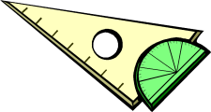
Эпиграф :
Сегодня мы учимся вместе – Я, ваш учитель, и вы, мои ученики. Но в будущем ученик должен превзойти учителя, иначе в науке не будет прогресса
В.А.Сухомлинский
Обратные тригонометрические функции

Slide 2



I. Математический диктант
I вариант
y=sin x
II вариант
y=cos x
III вариант
y=tg x
1)D(y)=
2)E(y)=
3)
4)sin(-x)=-sin x
5)Возрастает на
Убывает на
6)Периодичная

Slide 3







Функция y=sin x, график и свойства.
1)D(y)=
2)E(y)=
3)
4)sin(-x)=-sin x
5)Возрастает на
Убывает на
6)Периодичная

Slide 4

Синусоида
у
1
-π/2 π 2π 3π х
-π 0 π/2 3π/2 5π/2
-1

Slide 5

Функция y = cos x, её свойства и график.
1)D(y)=
2)E(y)=
3)
4)cos(-x)=cosx
5)Возрастает на
Убывает на
6)Периодична

Slide 6

y= cos x
у
1
-π/2 π 2π 3π х
-π 0 π/2 3π/2 5π/2
-1

Slide 7






Функция y = tg x, её свойства и график
1.D(y)=
2.E(y)=
3.tg(-x)=-tgx
4.Возрастает на
5.Периодичная
1
-1

Slide 8
II. Реализация осмысления
Диаграмма Вена
функция
обратная

Slide 9
III. Проблемная ситуация
1. Могут ли тригонометрические функции в своих областях определения иметь обратные себе функции?
Ответ: да
2. На всей области определения? И почему?
Ответ: нет, так как не везде выполняется условие монотонности
3.На каком промежутке монотонна функция синуса?
Ответ: возрастает и принимает значение [-1;1].

Slide 10
Условия существования обратной функции
определена
монотонна

Slide 11
прямая
y=sin x
D(y)=
E(y)=
обратная
у=
D(y)=
E(y)=
arcsin x
[-1;1]
[-1;1]
Графики симметричны относительно прямой у=х - ось симметрии

Slide 13
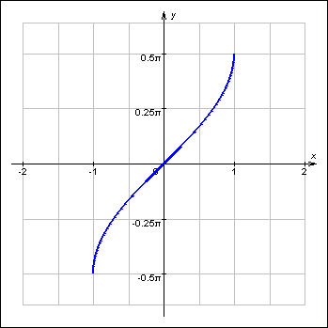
Свойства функции у= arssin x
-
;
1. D(х) = [-1;1].
2. Е(х) =
.
3. Функция является нечетной: arcsin (-x) = -arcsin x
4. Функция возрастает.
5. Функция непрерывна.

Slide 14
IV. Работа в группах
Задание: работая по схеме, вместе нами разработанной , дайте определение, перечислите свойства и постройте график обратной функции для:
1. Группа у= cos x
3. Группа у= ctg x
2. Группа у= tg x

Slide 15
V. Инсерт
Что знал? | Что узнал? | Думал иначе | Вопросы, которые я не понял | Дополнительная информация

Slide 16
VI. Рефлексия
Синквейн (пятистишие)
Одно существительное
Два прилагательных
Три глагола
Фраза на тему синквейна
Существительное синоним

Slide 17

VII. Подведение итогов
VIII. Задание на дом:
п.8 выучить определения и свойства, записать в тетради примеры из данного параграфа

Slide 18

Спасибо за урок!!!

